Slide 1

Tabela Hash
Érico Bastos
Eduardo Wachter

Slide 2
Descrição do Cenário
Arquitetura Motim versão 3.0
Inicialmente a tabela de roteamento possui somente o MAC 0
16 MACs enviando para o MAC 0
MAC 0 envia pacotes aos 16 MACs que enviaram anteriormente
7 novos MACs enviam pacote para o MAC 0
MAC 0 envia pacotes aos 7 novos MACs
Todos endereços MACs da rede foram propositalmente gerados com o mesmo endereço HASH
Desta forma ocupa-se sempre a mesma janela de endereçamento na tabela de roteamento

Slide 3
Objetivos do Cenário
Objetivos do teste do cenário:
  Verificar o correto armazenamento dos endereços MACs aprendidos
  Verificar a substituição dos endereços MACs que possuem menor numero de acessos
  Verificar o funcionamento do limite de threshold
  Verificar o funcionamento da re-inicialização da tabela de roteamento

Slide 4
Visão Global

Slide 5
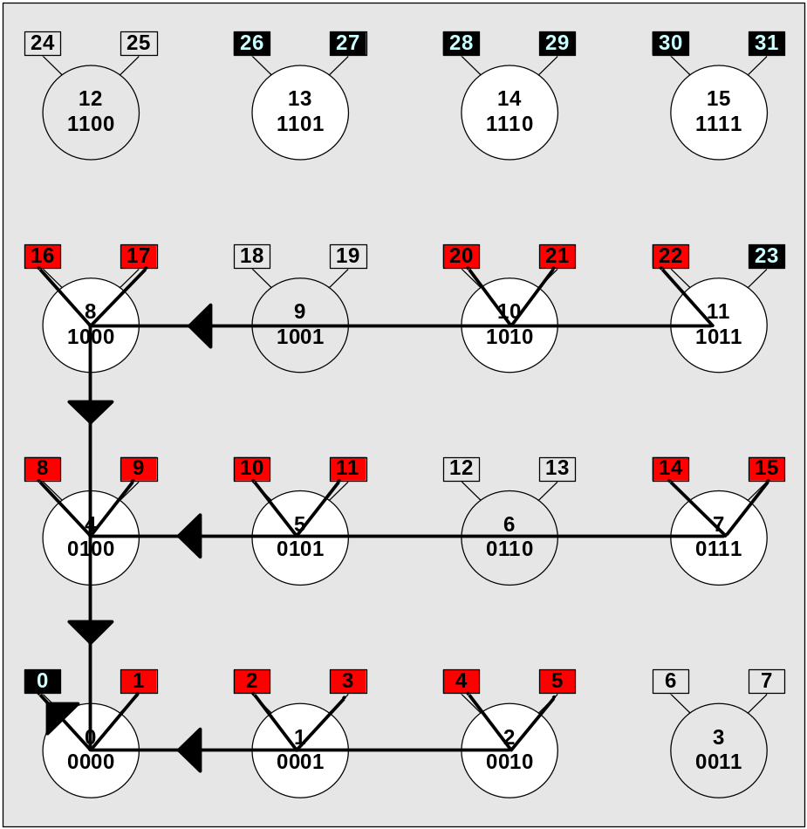
Cenário de teste para tabela HASH
A tabela de roteamento de todos os roteadores é inicialmente preenchida apenas com o endereço do MAC 0.
Os 16 MAC’s em vermelho enviam 1 pacote ao MAC 0. Este por sua vez ao receber aprende o endereço dos 16 MAC’s.
O aprendizado de todos endereços MAC’s utilizados possuem o mesmo endereço HASH.

Slide 6
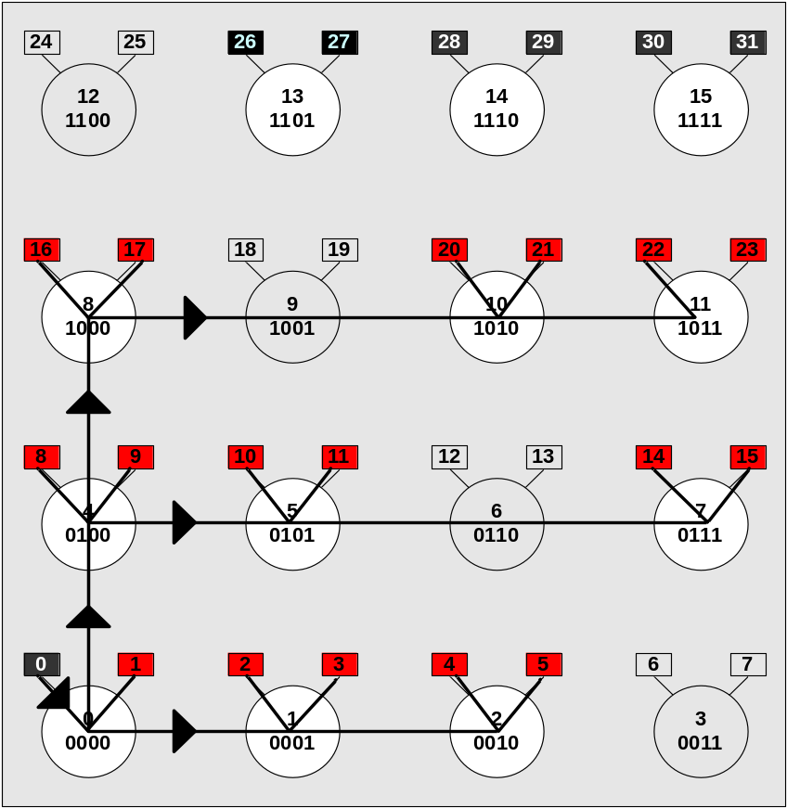
MAC 0 envia pacotes para os 16 MAC’s aumentando o número de acessos destes.
Destino | Nº de pkts | Destino | Nº de pkts
MAC 1 | 3 | MAC 11 | 7
MAC 2 | 7 | MAC 14 | 6
MAC 3 | 5 | MAC 15 | 2
MAC 4 | 1 | MAC 16 | 9
MAC 5 | 4 | MAC 17 | 6
MAC 8 | 9 | MAC 20 | 3
MAC 9 | 2 | MAC 21 | 4
MAC 10 | 3 | MAC 22 | 3

Slide 7
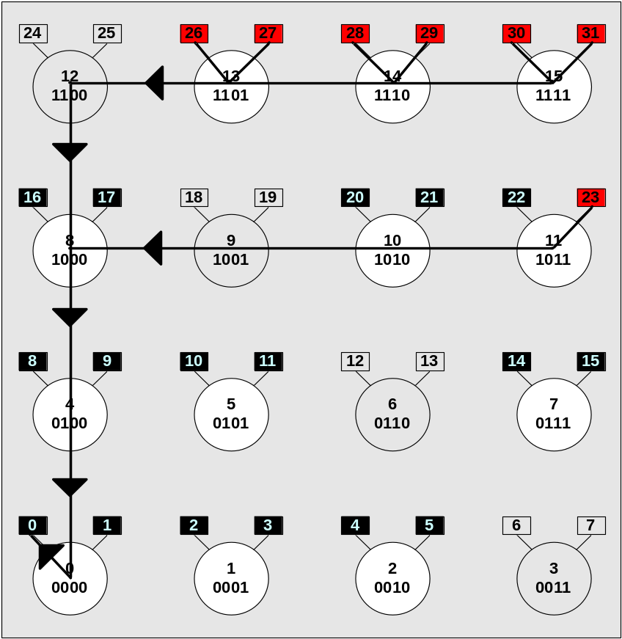
Após o envio de pacotes pelo MAC 0, outros 7 end. MAC’s (marcados de vermelho) enviam pacotes a ele.
Quando o MAC 0 recebe estes pacotes, ele “aprende” novos endereços MAC’s que devem ser escritos na tabela de roteamento. Estes endereços por sua vez possuem o mesmo endereço HASH e por isso deverão ser armazenados na mesma “janela” da memória, sobrescrevendo os endereços com menor número de acessos.

Slide 8
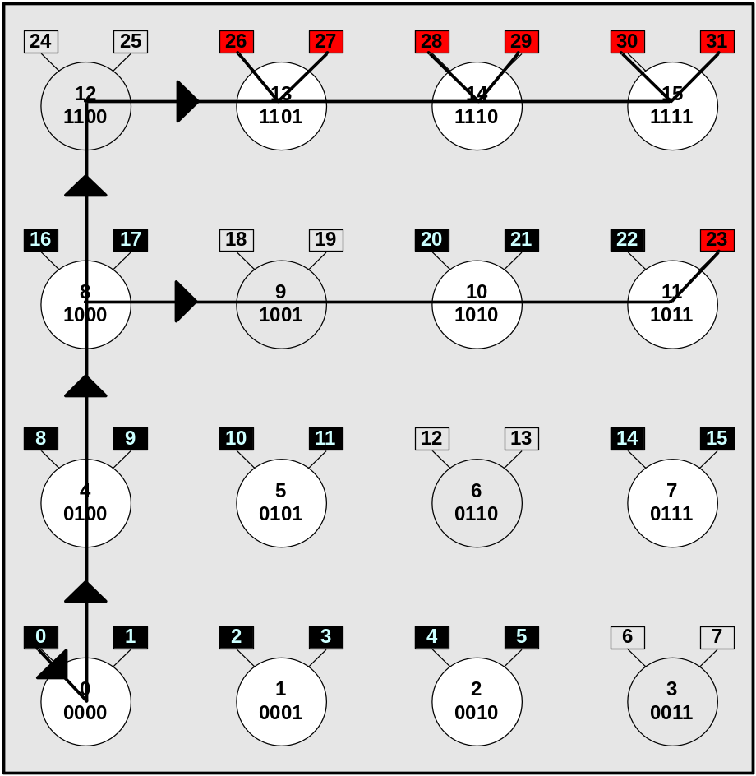
MAC 0 envia pacotes para os 7 end. MAC’s que acabou de aprender, demonstrando que houve aprendizado.

Slide 9
Recebimento da primeira célula de um pacote ethernet

Slide 10
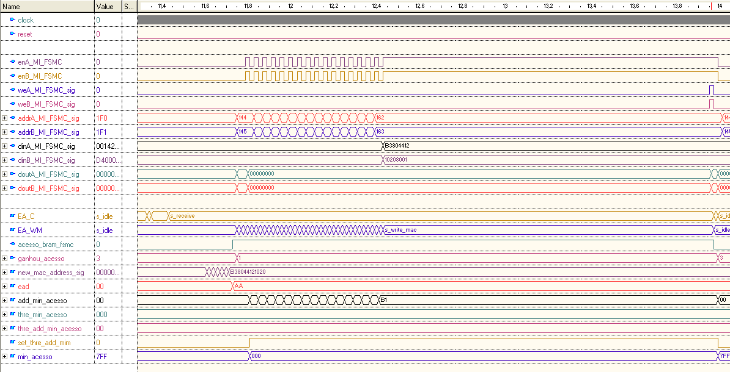
Recebimento da Primeira Célula de um Pacote Ethernet

Slide 11
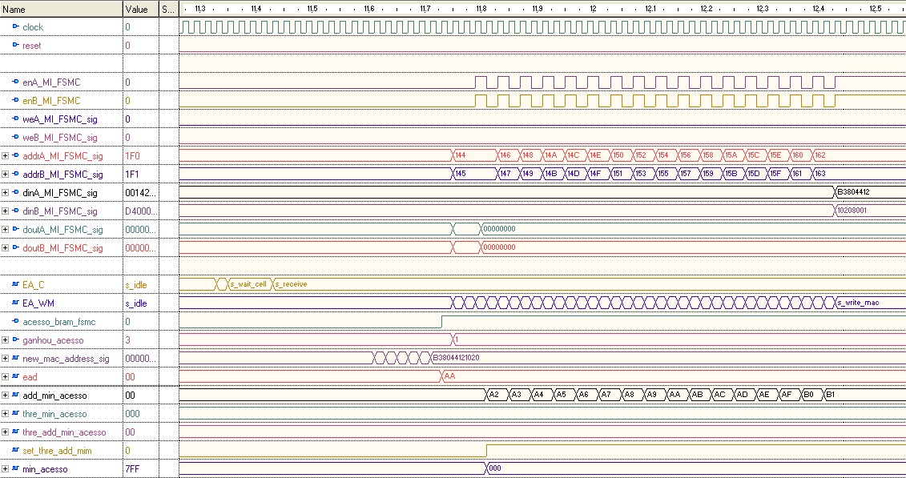
Recebimento da Primeira Célula de um Pacote Ethernet

Slide 12
Recebimento da Primeira Célula de um Pacote Ethernet

Slide 13
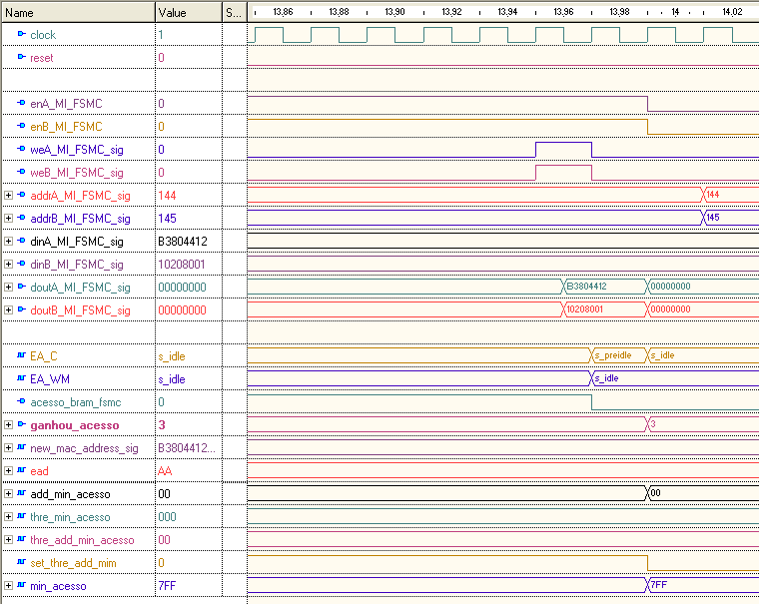
Recebimento da Primeira Célula de um Pacote Ethernet

Slide 14
Recepção dos 16 endereços MACS

Slide 15
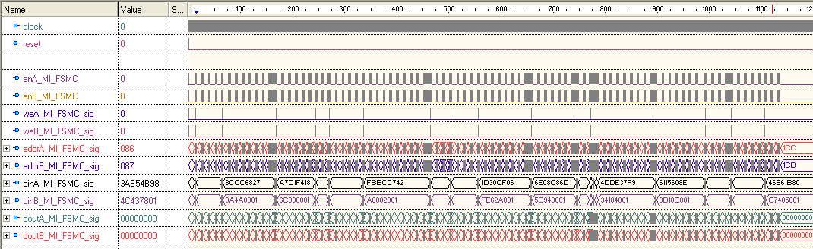
Inserção de 16 endereços MAC
Cada retângulo vermelho representa a inserção de um endereço MAC a memória hash, sendo cada um deles em uma posição diferente dentro da mesma janela.

Slide 16
Busca por endereço MAC aprendido

Slide 17
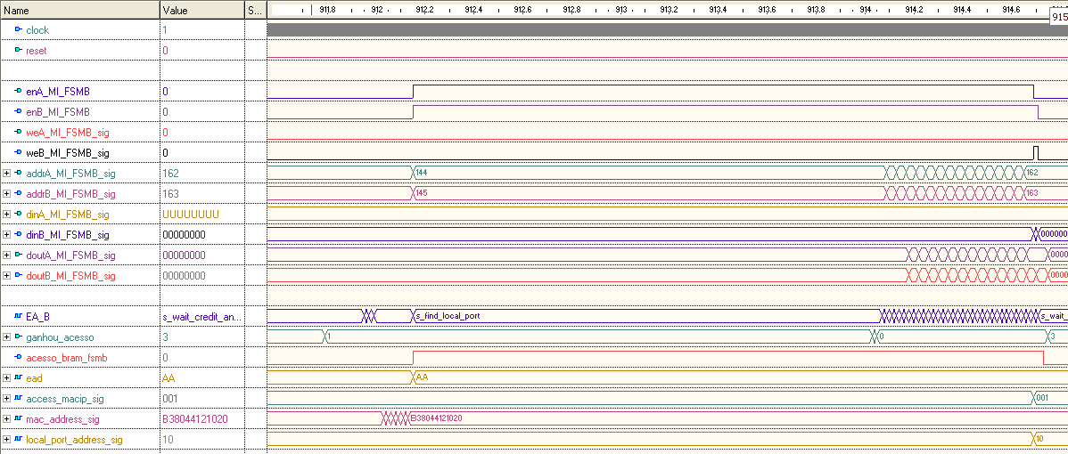
Busca por endereço MAC aprendido

Slide 18
Envio do MAC 0 para os 16 MACs aprendidos

Slide 19
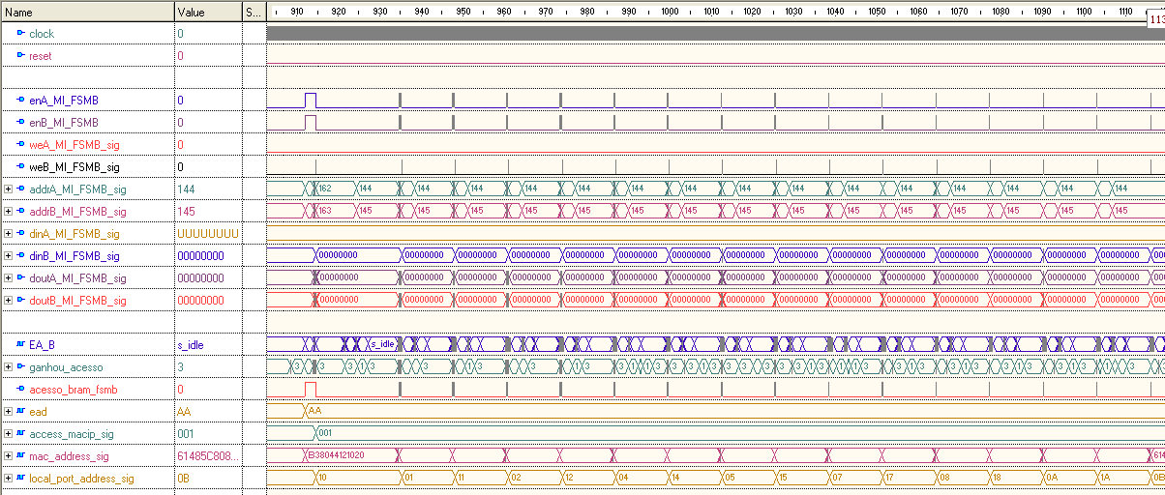
Envio do MAC 0 para os 16 MACs aprendidos

Slide 20
Aprendizado MACs
Substituindo algum já existente

Slide 21
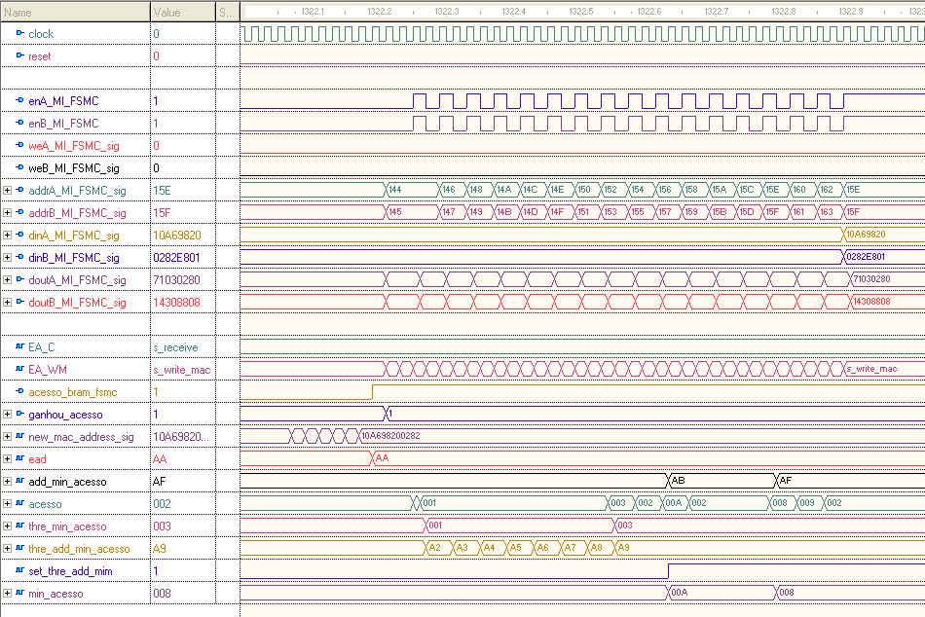
Aprendizado MACs
Substituindo algum já existente
3
1
4
5
6
2
Notes:
1) acesso: sinal que contem o numero de acesso ao mac que está sendo lido da BRam
2) min_acesso: sinal que contem o menor numero de acessos a um endereço mac da BRam
3) add_min_acesso: sinal que contem o endereço do menor numero de acessos a um endereço mac da BRam
4) thre_min_acesso: sinal que contem o maior numero de acessos ao mac que está abaixo do threshold
5) thre_add_min_acesso: sinal que contem o endereço do maior numero de acessos ao mac que está abaixo do threshold
6) set_thre_add_mim: informa se existe um endereço com valor acima do threshold para armazenar o novo endereço mac (ou posição na memória sem nenhum data (numero de acessos = 0), caso não exista deve-se utilizar o endereço setado em thre_add_min_acesso que indica o maior valor abaixo do threshold!

Slide 22
Re-inicialização da contagem do número de acessos

Slide 23
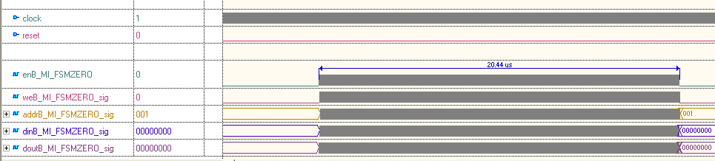
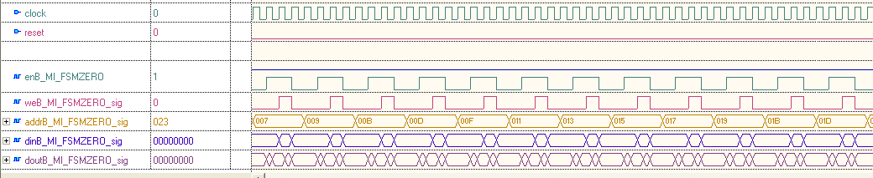
Re-inicialização da contagem do número de acessos
Notes:
1) acesso: sinal que contem o numero de acesso ao mac que está sendo lido da BRam
2) min_acesso: sinal que contem o menor numero de acessos a um endereço mac da BRam
3) add_min_acesso: sinal que contem o endereço do menor numero de acessos a um endereço mac da BRam
4) thre_min_acesso: sinal que contem o maior numero de acessos ao mac que está abaixo do threshold
5) thre_add_min_acesso: sinal que contem o endereço do maior numero de acessos ao mac que está abaixo do threshold
6) set_thre_add_mim: informa se existe um endereço com valor acima do threshold para armazenar o novo endereço mac (ou posição na memória sem nenhum data (numero de acessos = 0), caso não exista deve-se utilizar o endereço setado em thre_add_min_acesso que indica o maior valor abaixo do threshold!

Slide 24
The End!

